Slide 1
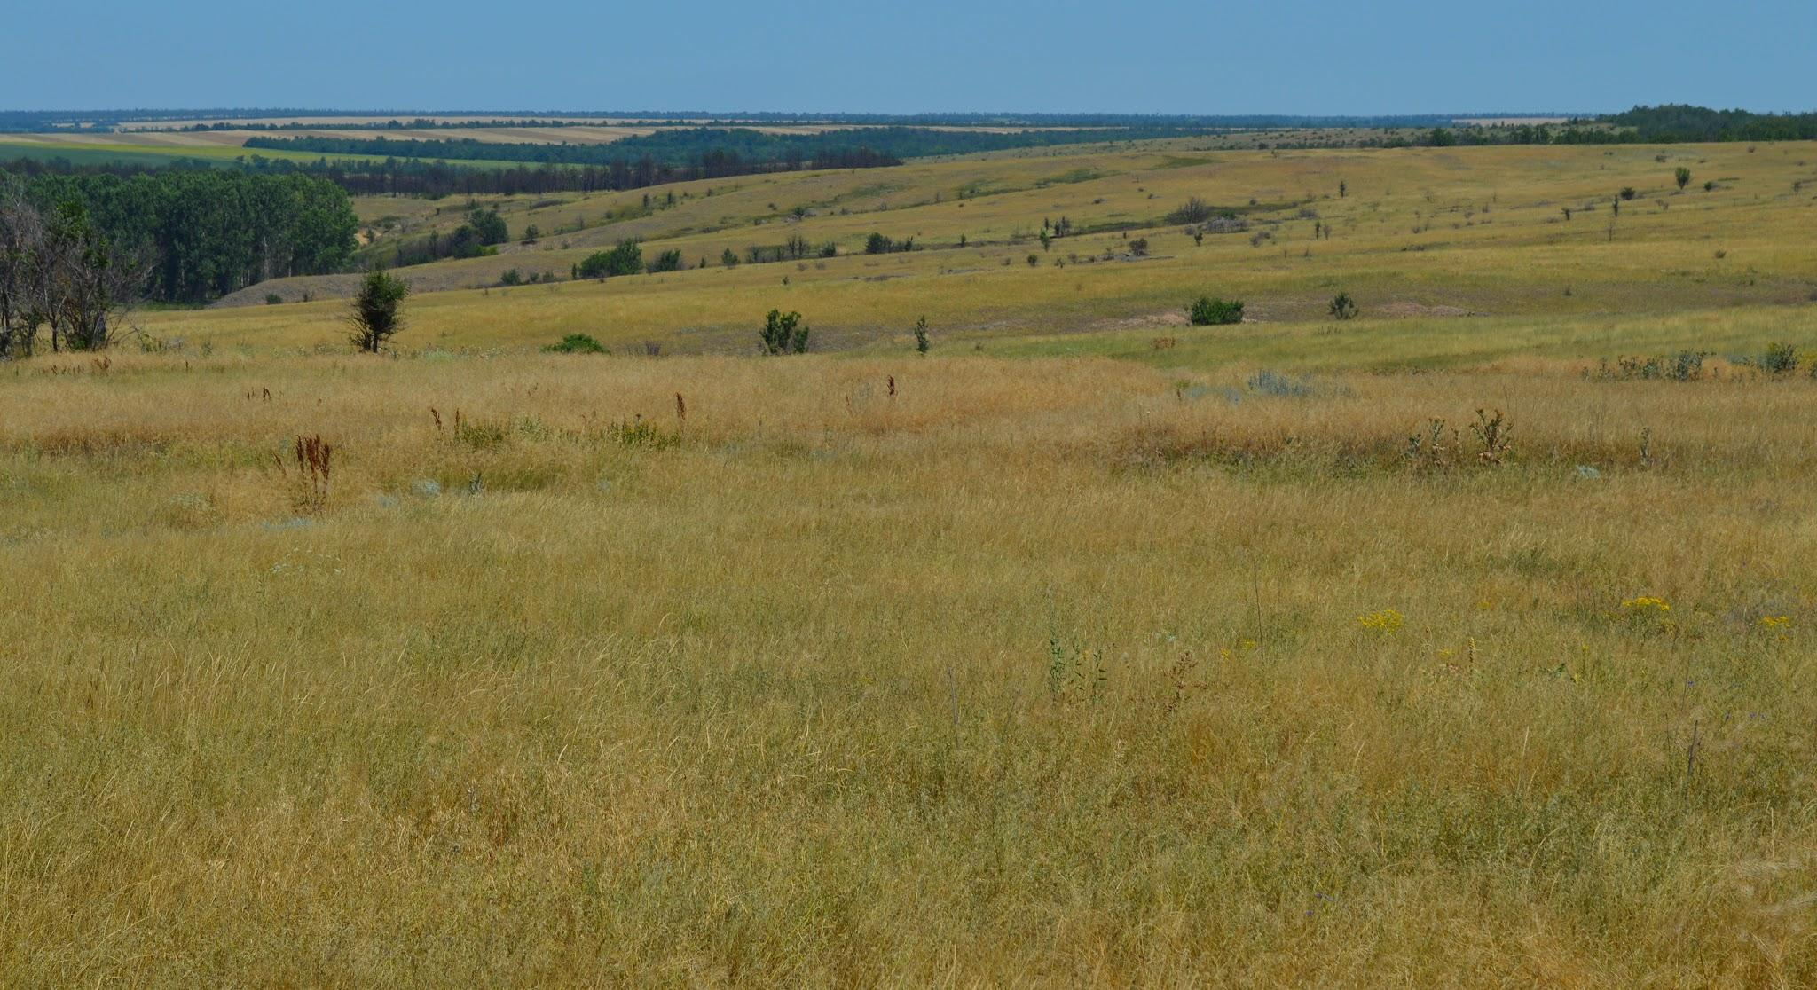
Принципи збереження різноманітності степової біоти.

Slide 2
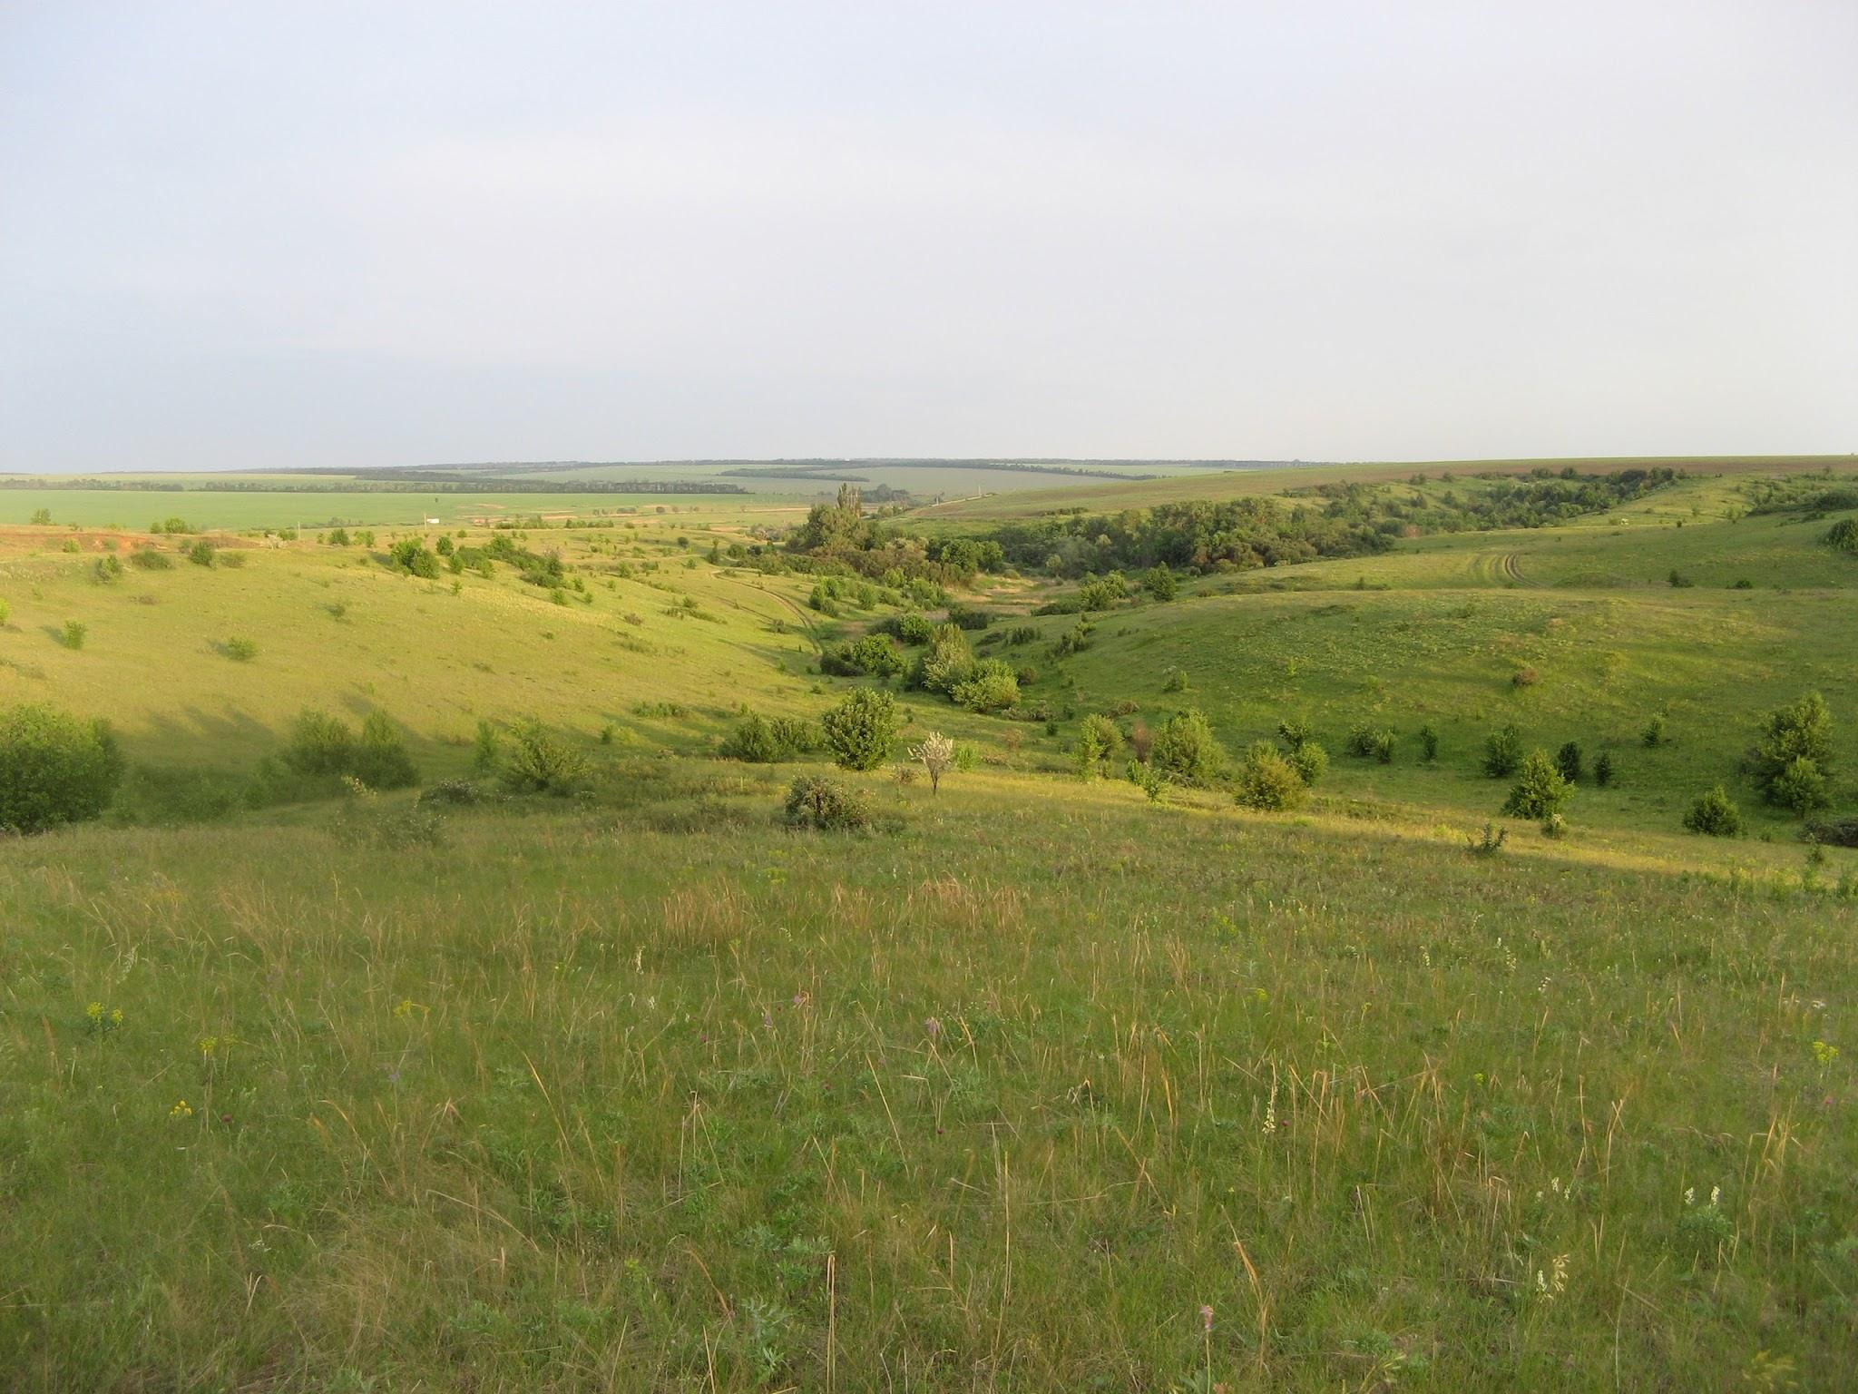
Сьогодні ми розглянемо одну з найцінніших природних спадщин - степову біоту, а також принципи збереження цієї надзвичайно важливої екосистеми.

Slide 3
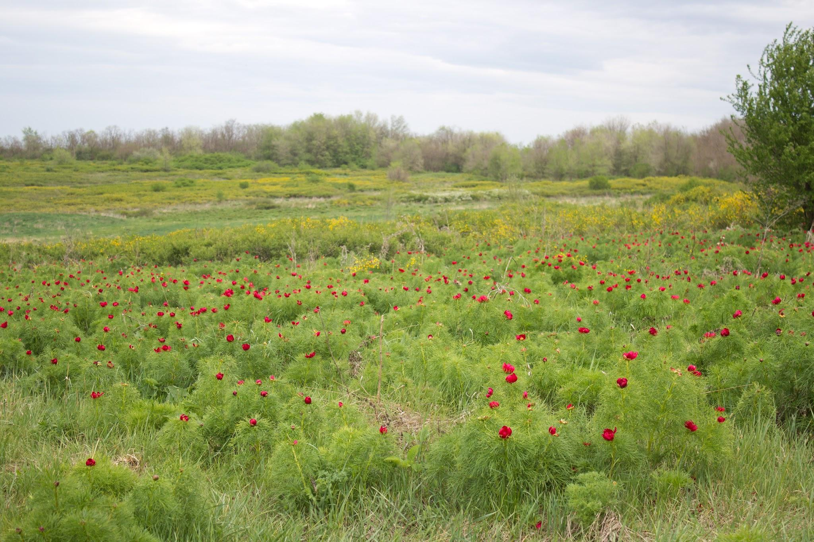
Що таке степова біота?
Степ - це тип рослинності, який характеризується відсутністю лісового покриву і рідкісними опадами. Він є домівкою для багатьох унікальних видів тварин і рослин, а також виконує важливі екологічні функції.

Slide 4
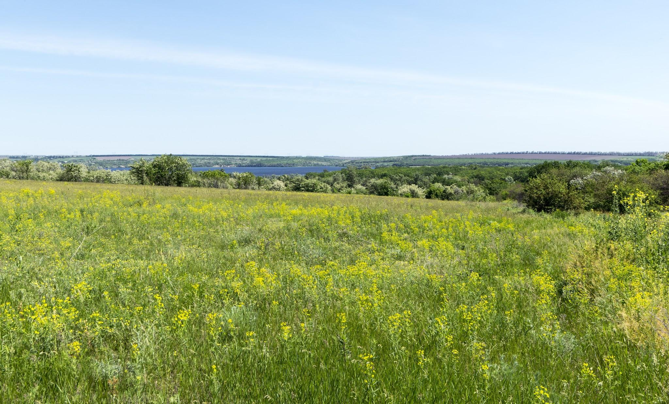
Загрози для степової біоти
Незаконна рубка лісів, перетворення степів на сільськогосподарські землі, перенаселення тварин і забруднення довкілля - це лише кілька з загроз, яким степова біота піддається в сучасному світі.

Slide 5
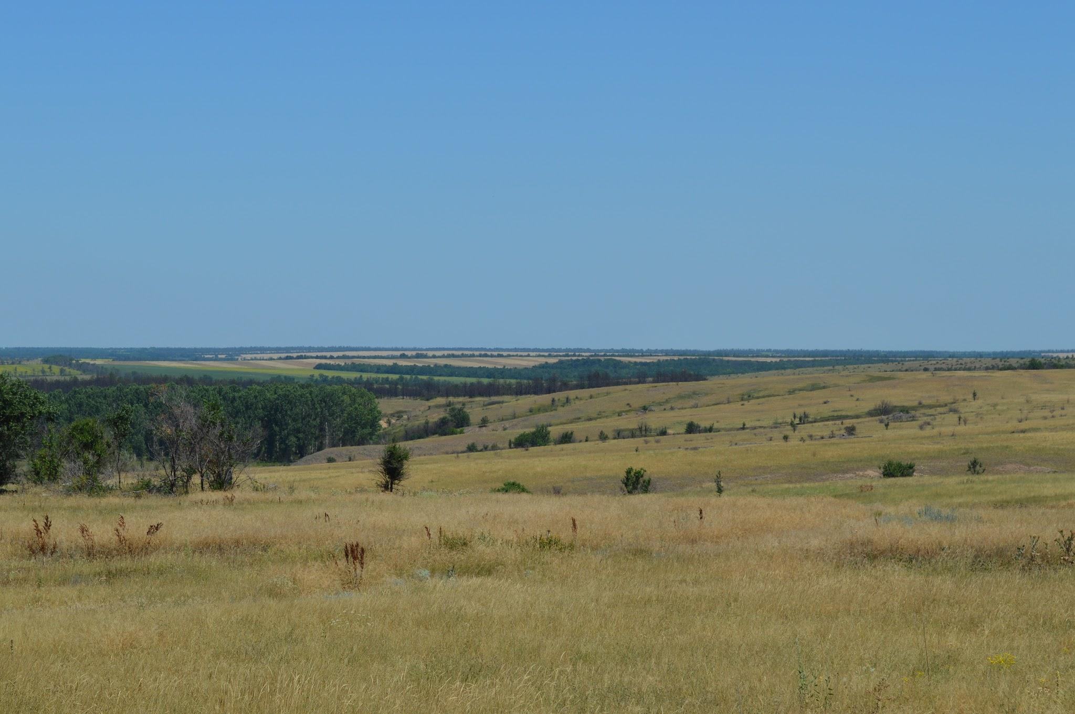
Принципи збереження
1.Збереження природних масивів: Важливо залишати великі території степів без забудови та експлуатації, щоб зберегти їх унікальний характер і сприяти розмноженню тварин і рослин.

Slide 6
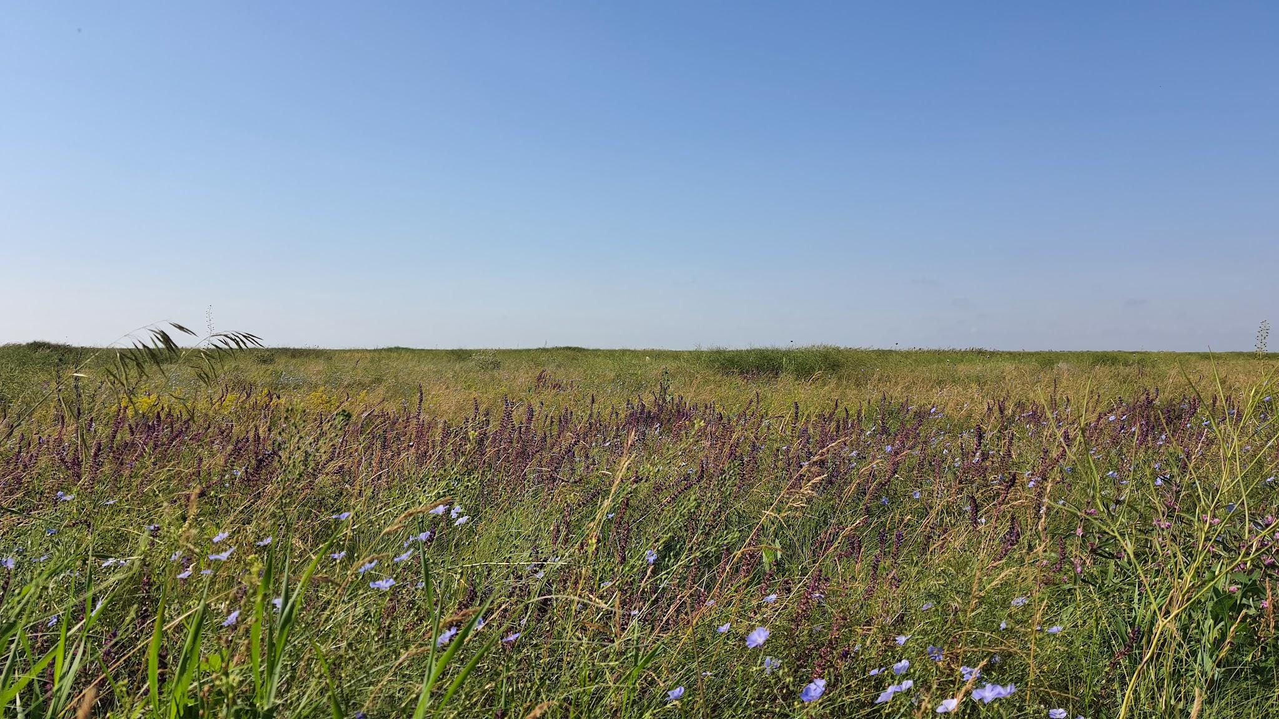
2.Створення заповідників та природних заповідників: Захищені території, де заборонено будь-яку діяльність, крім наукових досліджень та екологічного нагляду, допомагають зберегти найцінніші ареали степової біоти.

Slide 7
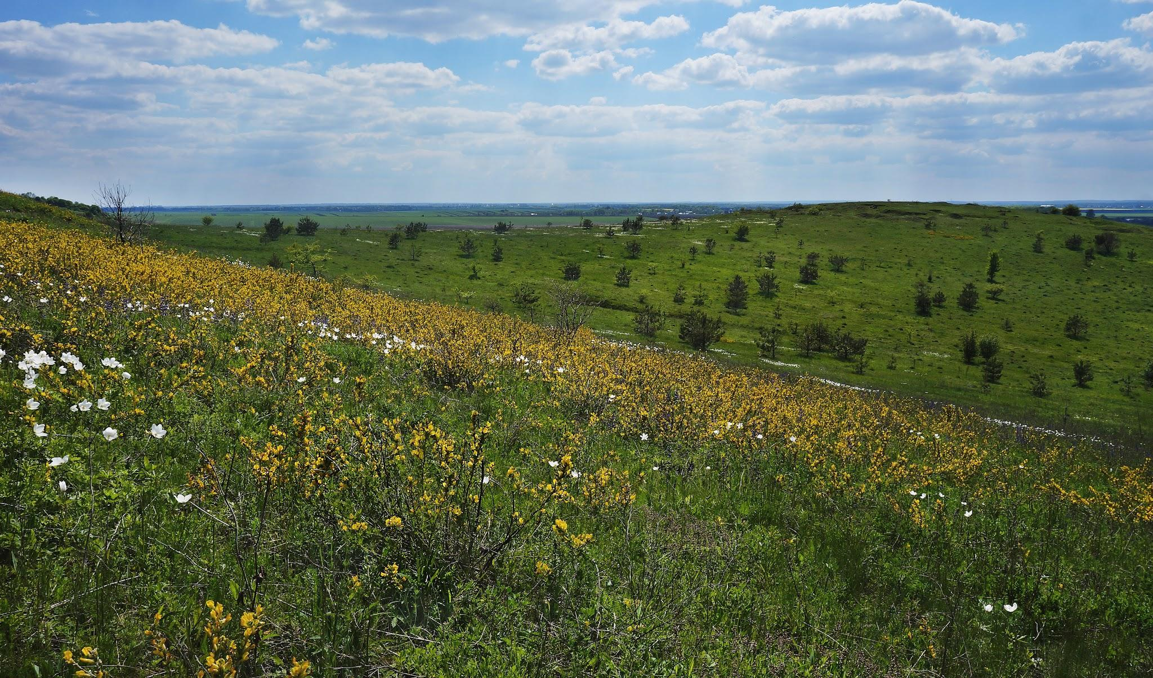
3.Сприяння сталому використанню природних ресурсів: Розвиток методів сільського господарства та промисловості, які не шкодять степовій біоті, є ключовим для збереження цієї екосистеми.

Slide 8
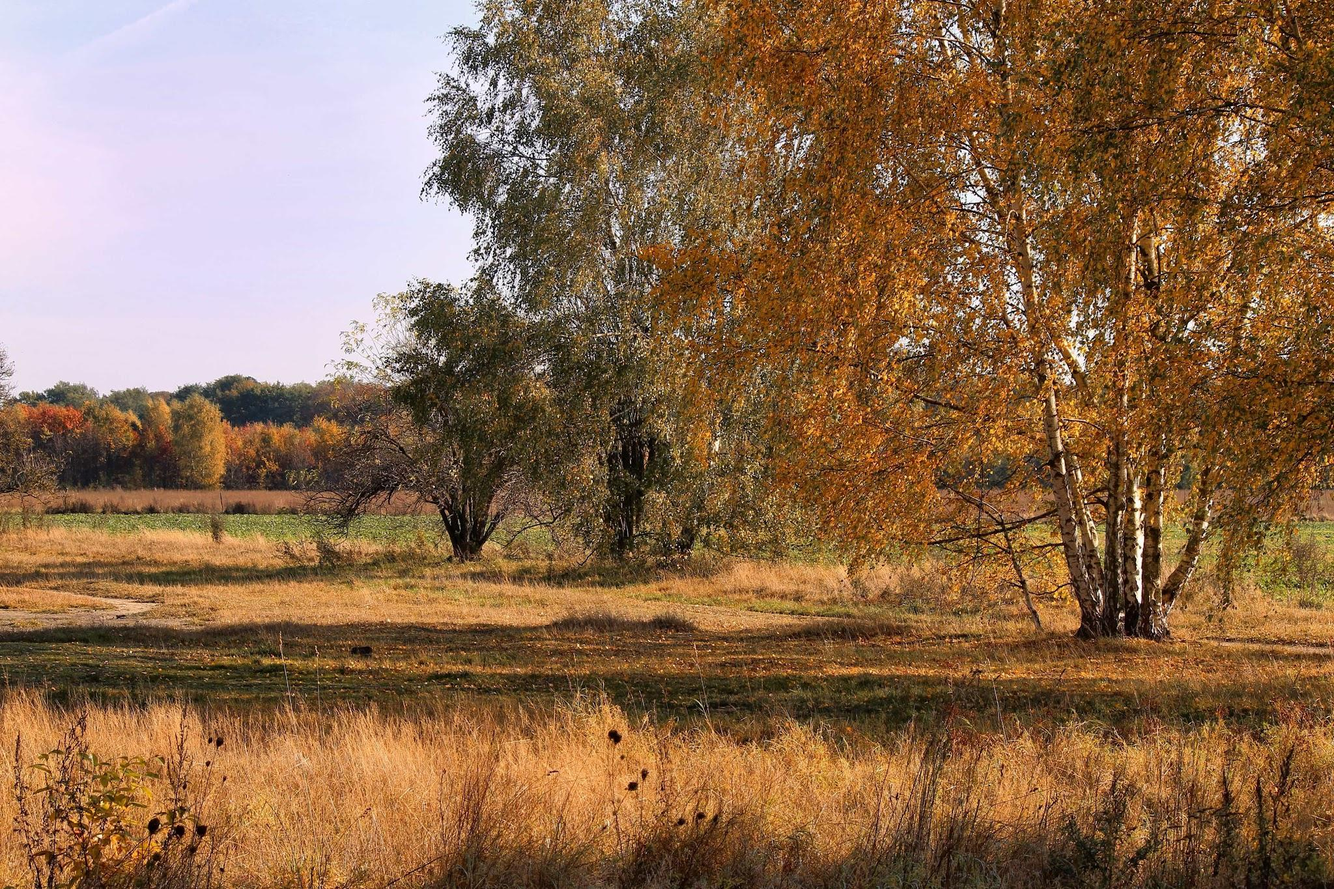
4.Освіта та обізнаність: Важливо навчати суспільство про унікальність степової біоти та необхідність збереження її різноманітності.

Slide 9
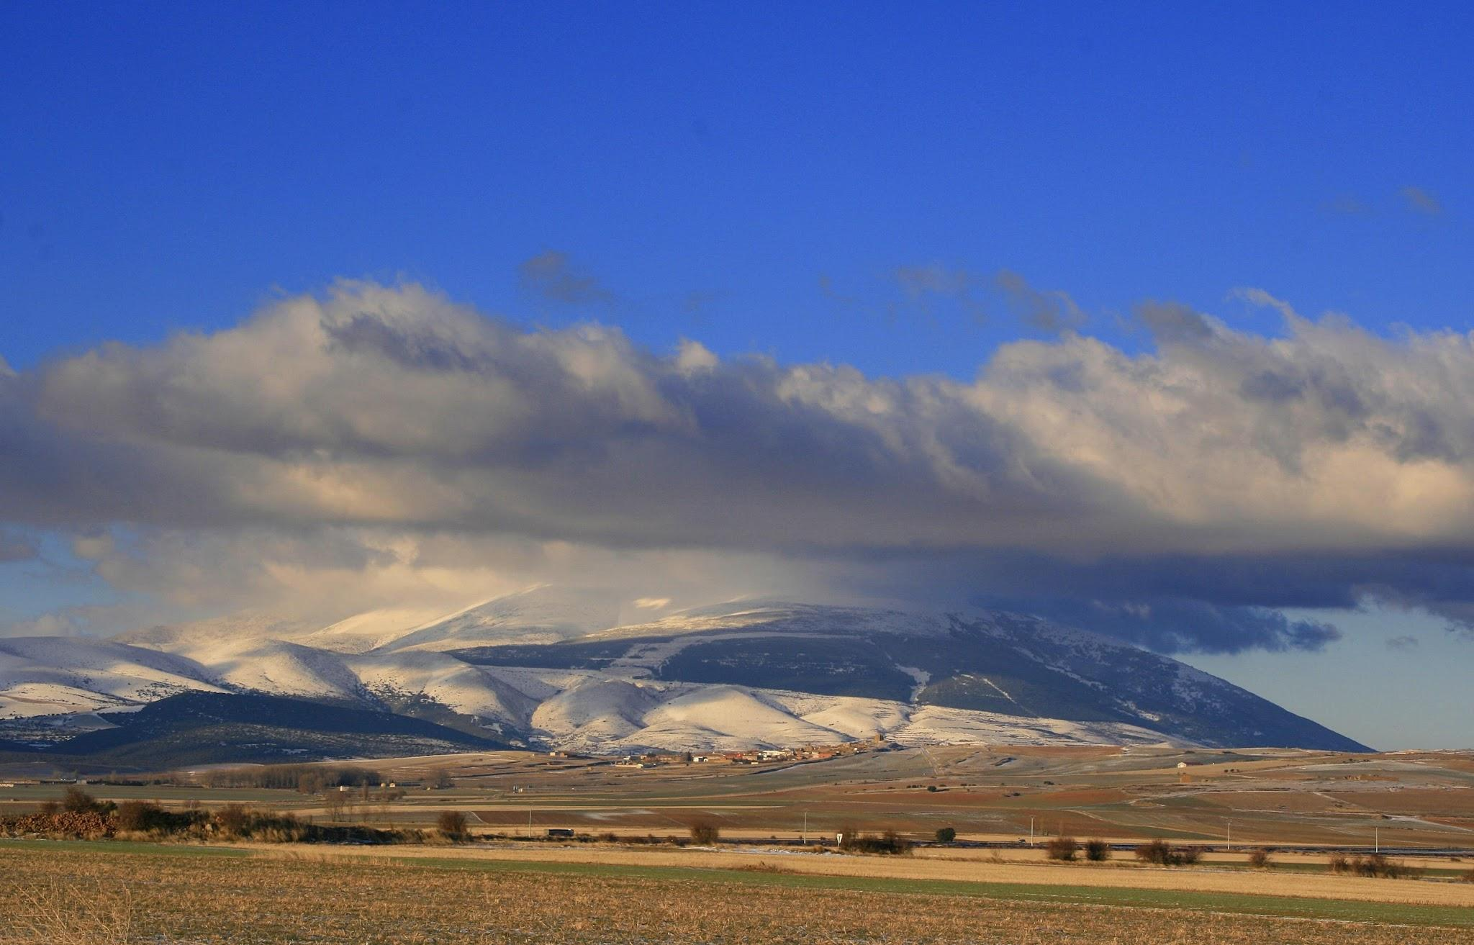
Степова біота є надзвичайно важливою складовою нашої планети. Збереження її різноманітності вимагає спільних зусиль суспільства, науковців та влади. Лише за допомогою об'єднаних зусиль ми зможемо зберегти цю унікальну екосистему для майбутніх поколінь.Степова біота є надзвичайно важливою

Slide 10
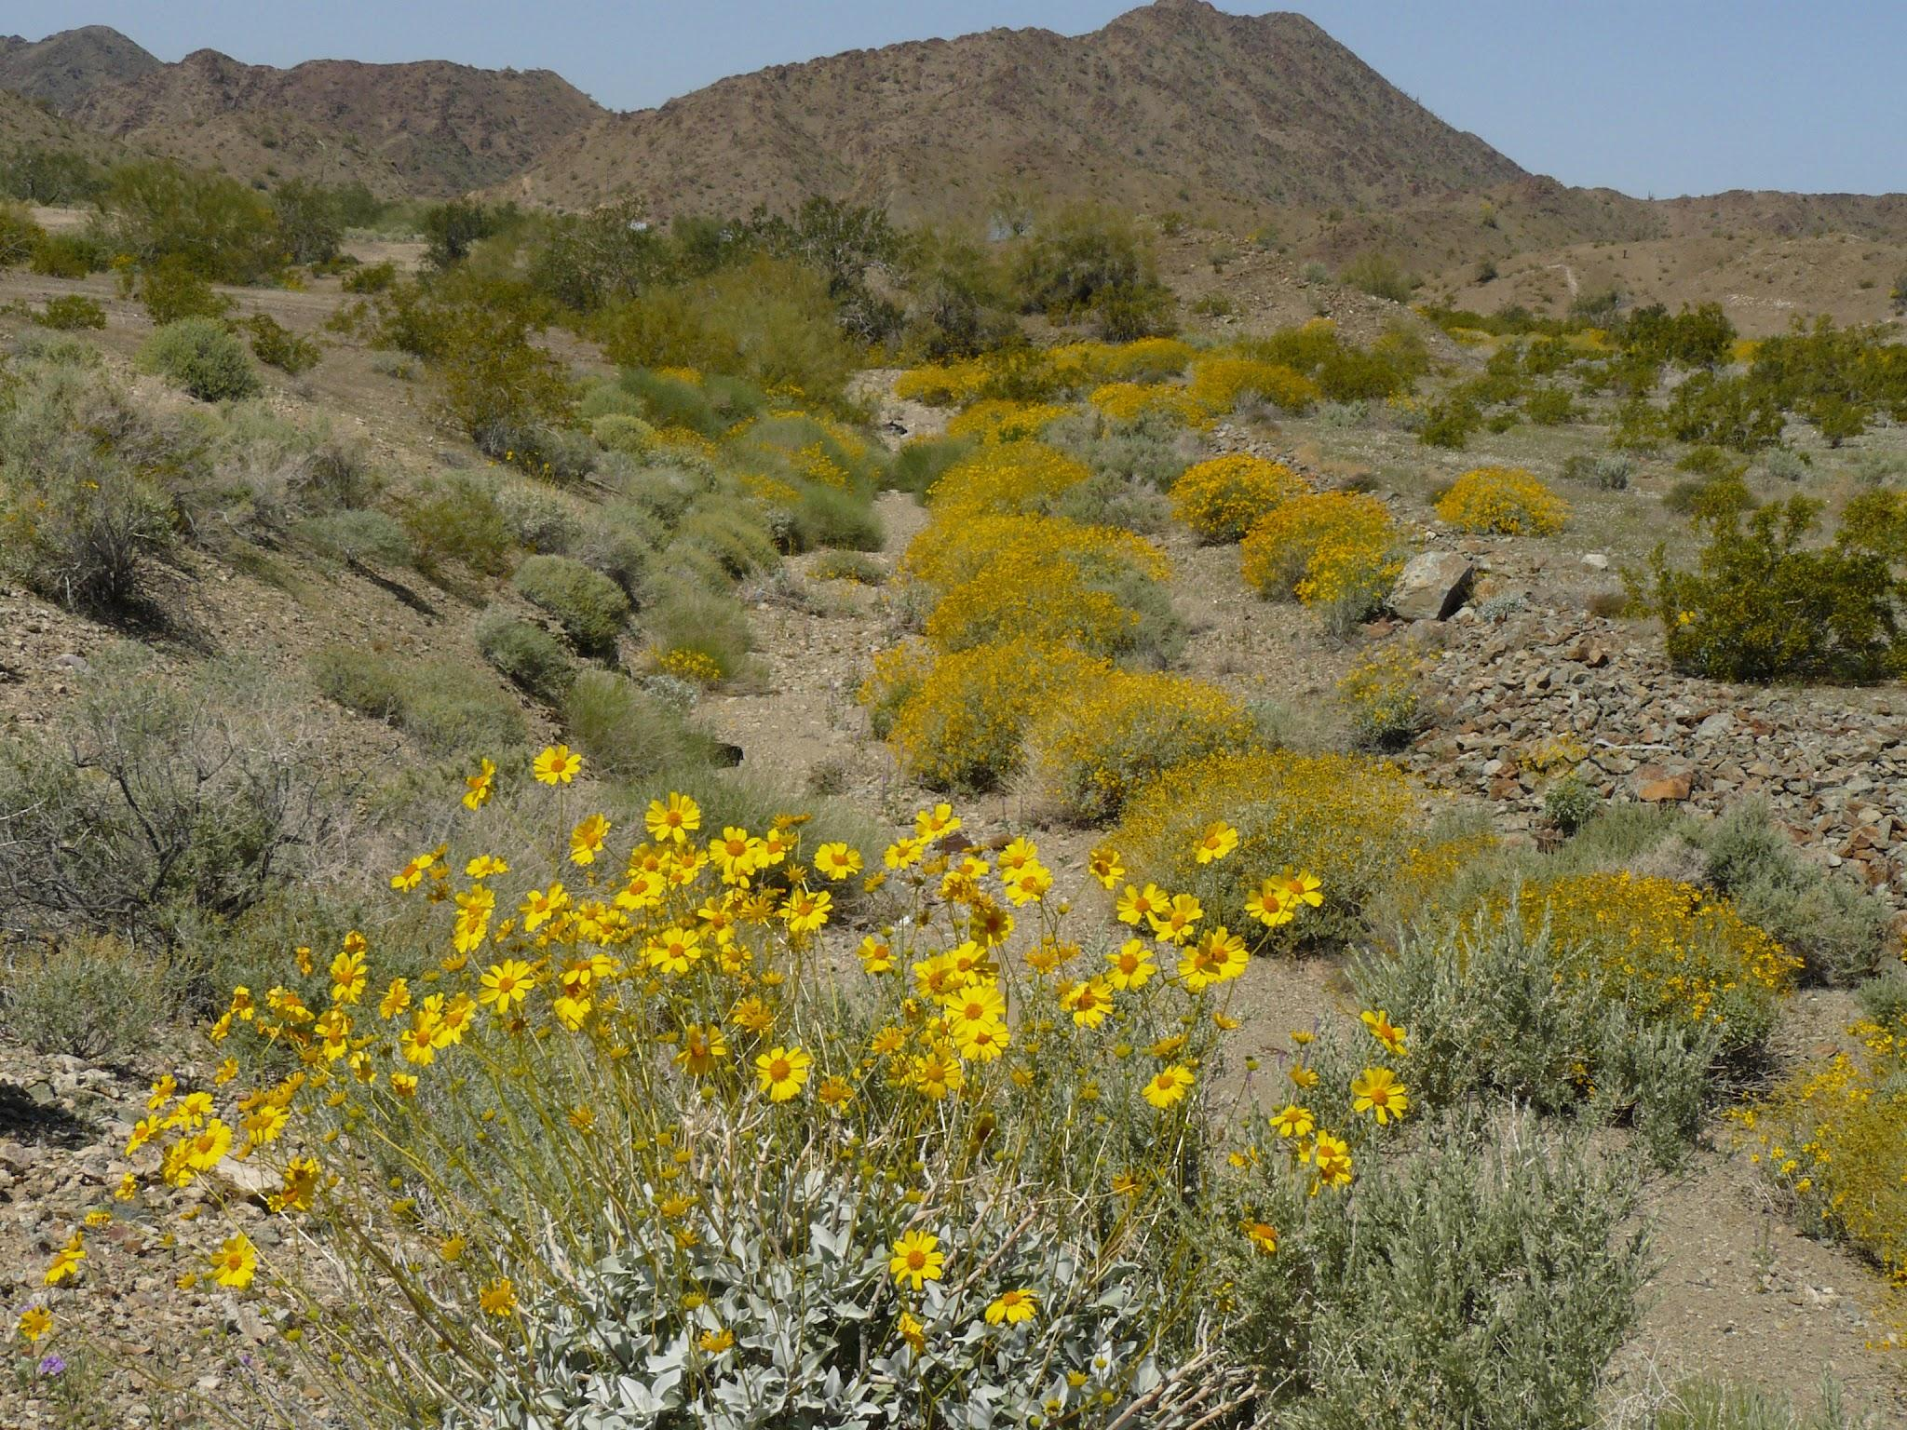
Дякую за увагу!

